Slide 1


C#：程式設計語言
C#（C-Sharp）是一種面向对象的高级程式設計語言，由微軟於2000年推出，專門用於在 .NET 平台上開發應用程式。它的設計目標是結合 C++ 和 Java 的優點，同時更加簡潔、安全、易用。C# 與 .NET Framework、.NET Core 共同發展，是 .NET 平台的主要程式設計語言。
自2000年首次發布以來，C# 經歷了多個版本的演進。從最初的基本語法和面向对象特性，到引入泛型、LINQ、async/await 等重要功能，C# 不斷優化，適應現代程式設計需求。
by liam wu 5年IT维护经验 ，10软件开发经验（包括但不限于
C#、HTML 、CSS、javascript 、SQL等前后端及数据库语言及
VUE 框架等）

Slide 2
抽象程度高： C# 隐藏了大量的底层硬件细节，开发者不需要关注内存管理、寄存器分配等复杂问题，可以更专注于业务逻辑的实现。
面向对象： C# 是一种纯面向对象的编程语言，通过类、对象、继承、多态等概念，将现实世界中的事物抽象成计算机程序中的对象，提高了代码的可维护性和可重用性。
类型安全： C# 是一种强类型语言，编译器会在编译时检查数据类型的一致性，减少运行时错误。
垃圾回收： C# 提供了自动垃圾回收机制，开发者无需手动管理内存，避免了内存泄漏等问题。
丰富的类库： .NET Framework 提供了庞大的类库，涵盖了各种功能，使得开发者可以快速构建应用程序。
C# 与低级语言的区别
低级语言（汇编语言）： 更接近计算机硬件，需要开发者手动管理内存，代码编写较为复杂。
高级语言（如C#）： 更加抽象，提供了更高级的语言特性，使得开发更加高效和便捷。

Slide 3
C#、.NET Framework 和 .NET Core 的關係
C#
.NET Framework
.NET Core
C# 是一種程式設計語言，用於開發執行在 .NET 平台上的應用程式。
.NET Framework 是微軟早期推出的開發平台，僅支援 Windows 作業系統，功能強大但不跨平台。
.NET Core 是對 .NET Framework 的重構與現代化，支援跨平台開發，是目前微軟主推的開發平台。

Slide 4
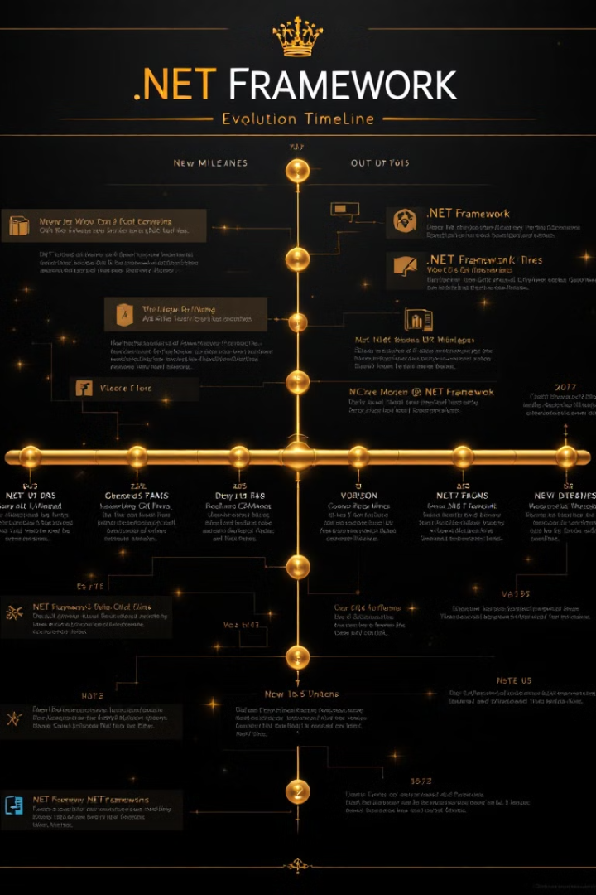
.NET Framework：經典的開發平台
1
2002年：首次發布
.NET Framework 1.0 推出，支援 C# 和 VB.NET，提供基本的面向物件與 Web 開發支援。
2
2005年：重大更新
.NET Framework 2.0 引入泛型和 Windows Forms 改進，提供更強大的開發支援。
3
2008年：功能擴展
.NET Framework 3.0 和 3.5 添加了 WPF、WCF 和 LINQ，大幅增強功能。
4
2019年後：進入維護階段
微軟宣布 .NET Framework 停止大版本更新，進入維護階段，新開發推薦使用 .NET Core/.NET 5+。

Slide 5
C# 和 .NET Framework 發展時間線（2002-2019）
2002：C# 1.0 / .NET Framework 1.0
1
首次發布，支援基礎的面向物件程式設計
2
2005：C# 2.0 / .NET Framework 2.0
引入泛型（Generics）和 Nullable 類型
2007：C# 3.0 / .NET Framework 3.5
3
添加 LINQ（語言集成查詢）和自動屬性
4
2012：C# 5.0 / .NET Framework 4.5
引入 async/await 支援非同步程式設計
2019：C# 7.3 / .NET Framework 4.8
5
微調功能與性能增強，.NET Framework 最後一個主要版本

Slide 6





.NET Core：跨平台新一代開發平台
2016年：首次發布
.NET Core 1.0 發布，支援基本的 Web 開發（ASP.NET Core），引入跨平台能力。
2019年：全面支援
.NET Core 3.0/3.1 支援 Windows 桌面應用（WPF 和 WinForms），並對效能和功能進行全面優化。
2020年：統一平台
.NET 5.0 將 .NET Core 和 .NET Framework 合併，統一為 .NET 5，不再使用「Core」的名稱。
2021年起：持續發展
.NET 6/7/8/9 每年發布新版本，增加雲原生開發、微服務支援、效能優化等特性。

Slide 7
.NET 5 及後續版本（2020 至今）
.NET 5 (2020)
1
C# 9.0，統一平台，紀錄類型
.NET 6 LTS (2021)
2
C# 10.0，長期支持版本
.NET 7 (2022)
3
C# 11.0，泛型增強
.NET 8 (2023)
4
C# 12.0，原生 AOT 編譯
.NET 9 (2024)
5
C# 13.0 和新的轉義序列等功能

Slide 8
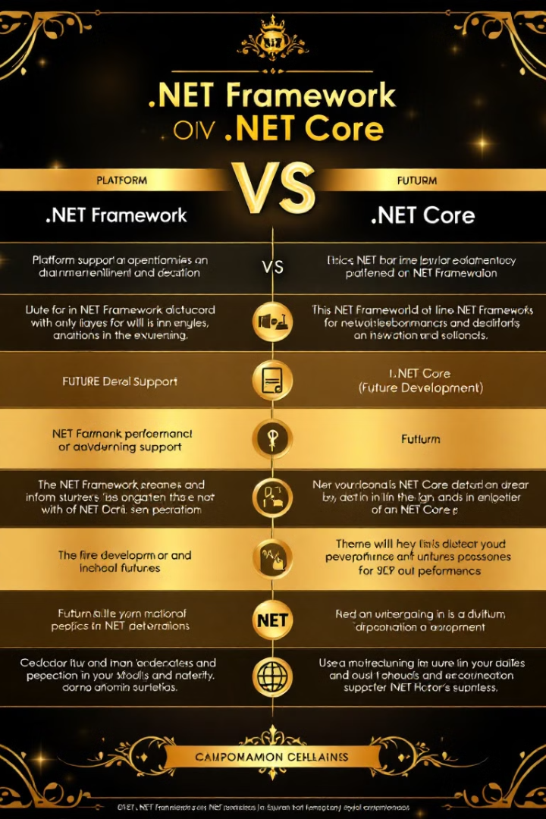
總結與對比
特性
.NET Framework
.NET Core
發佈年份
2002
2016
跨平台
僅支援 Windows
支援 Windows、Linux、macOS
開源
否
是
效能
較低
更高，持續優化
未來發展
停止大版本更新，維護狀態
持續更新，未來方向
應用場景
舊專案、企業內部應用
新專案、雲原生、微服務

